Slide 1
리버싱 스터디 초급
3주차

Slide 2
지난 시간에 배운 것들
Flag Register(상태 레지스터) – CF, PF, AF, ZF, SF, TF, DF, OF
x86 Assembly 명령어
- MOV, LEA - PUSH, POP
- INC, DEC - ADD, SUB, MUL(IMUL), DIV(IDIV)
- AND, OR, XOR, NOT, NEG - SHL, SHR, ROL, ROR
- JMP - CMP, TEST

Slide 3
x86 Assembly
REP/REPE, REPZ/REPNE, REPNZ : 반복 명령어
형식 : REP <string_inst>
ECX 값이 0이 될 때까지 <string_inst> 부분을 반복한다.

Slide 4
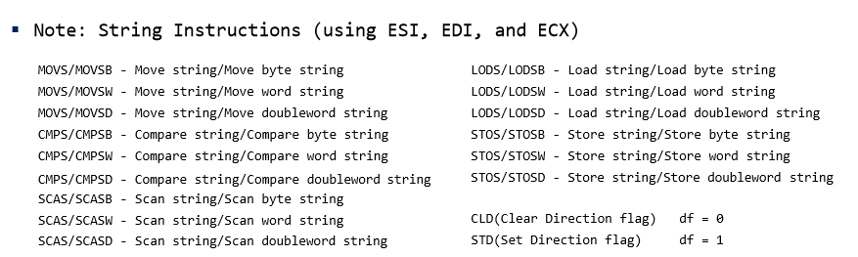
x86 Assembly
string inst 목록

Slide 5
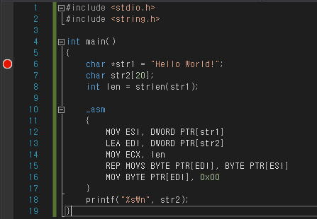
x86 Assembly
예시 코드
한 줄 씩 해석해보기!

Slide 6
x86 Assembly
MOV ESI, DWORD PTR[str1] //str1 값을 ESI에 넣음
LEA EDI, DWORD PTR[str2] //str2 주소를 EDI에 넣음
MOV ECX, len // len 값을 ECX에 넣음
REP MOVS BYTE PTR[EDI], BYTE PTR[ESI] // EDI++, ESI++, ECX--
// EDI에 ESI를 BYTE 단위로 넣음
MOV BYTE PTR[EDI], 0x00 // EDI에 0x00 (NULL)을 넣음

Slide 7
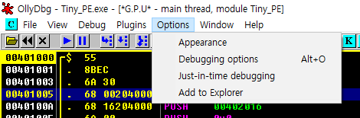
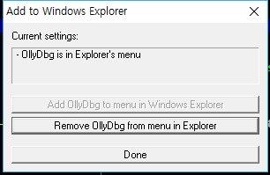
OllyDbg 사용법
OllyDbg : Assembly로 디버깅이 가능하게 해주는 툴
관리자 권한으로 실행해주세요.
Add to Explorer – Add OllyDbg to menu in Windows Explorer - Done
➔ 파일 우클릭으로 OllyDbg 실행 가능

Slide 8
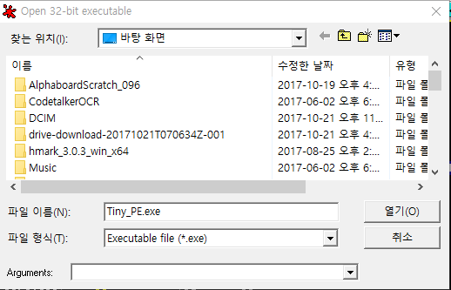
OllyDbg 사용법
F3 : File Open (File – Open)
Arguments : 파일 실행 시 인자들

Slide 9
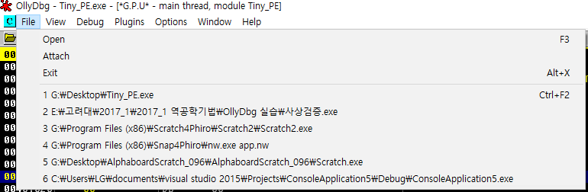
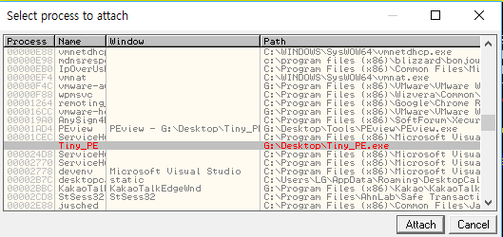
OllyDbg 사용법
Attach : 이미 실행된 프로세스를 대상으로 디버깅 실행

Slide 10
OllyDbg 사용법
F7 : Step into ➔ 한 줄 씩 실행. 함수를 만나면 그 함수 안으로 들어감.
Visual Studio의 F11 기능과 같음.
F8 : Step over ➔ 한 줄 씩 실행. 함수를 만나면 그 함수를 넘어감.
Visual Studio의 F10 기능과 같음.

Slide 11
OllyDbg 사용법
F9 : 프로그램 실행
F12 : 일시 정지
Ctrl + F2 : 재실행
Alt + F2 : 프로그램 종료
F2 : Break point
Ctrl + G : 주소로 직접 이동

Slide 12
OllyDbg 사용법
Back To User Mode
Pause(F12) + (Alt + F9) 로 진입
MessageBox 등의 함수로 인해 프로그램이 멈춰있을 때 사용 가능
MessageBox 등의 호출 시점을 찾는 데 사용

Slide 13
OllyDbg 사용법
Exercise 3문제 풀어보기!

